Slide 1
Data Science TP Integrador N° 1 Grupo 10
Facundo Peloso
Rodrigo
Roberto

Slide 2
TP 1 – Introducción
Misión La inmobiliaria Properatti quiere desarrollar un Sistema que le permita predecir el precio del m2 de las propiedas.

Slide 3
Objetivos
Leer e interpretar el dataset. Realizar una limpieza y procesamiento en concordancia con la finalidad que se le quiere dar.
Leer e interpretar el dataset. Realizar una limpieza y procesamiento en concordancia con la finalidad que se le quiere dar.

Slide 4
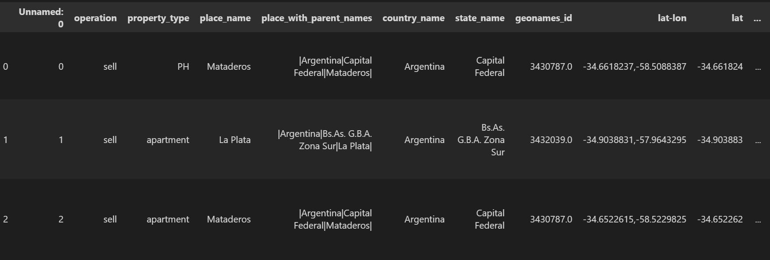
Lectura de Datos y Análisis Primario

Slide 5
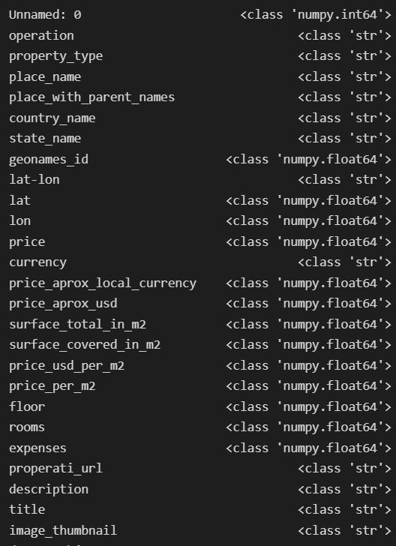
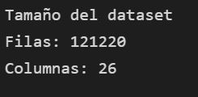
Lectura de Datos y Análisis Primario

Slide 6
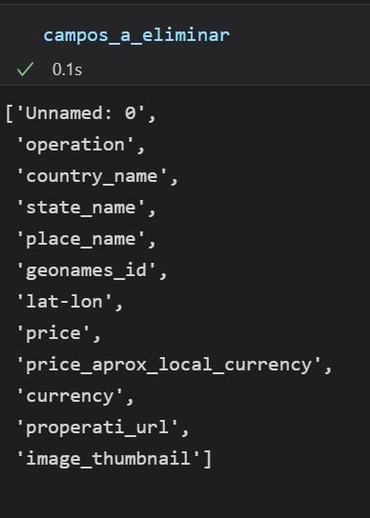
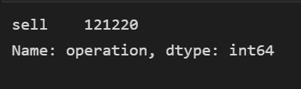
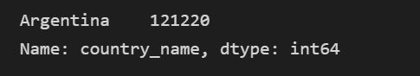
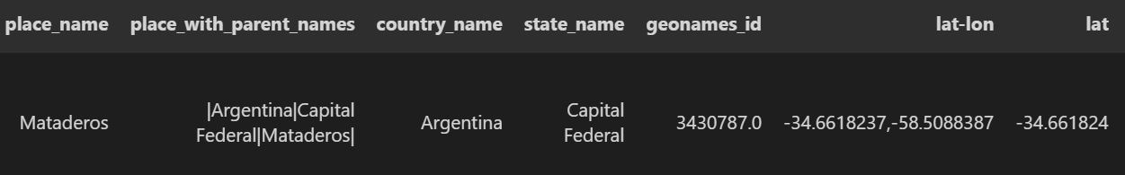
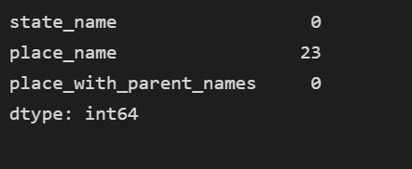
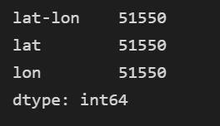
Análisis de Campos: eliminar

Slide 7
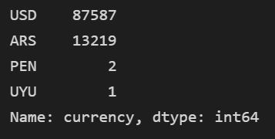
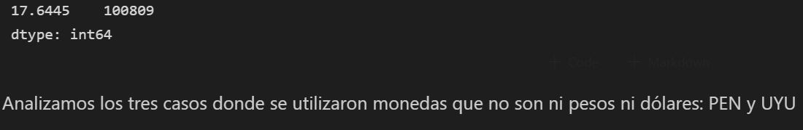
Análisis de Campos: eliminar

Slide 8
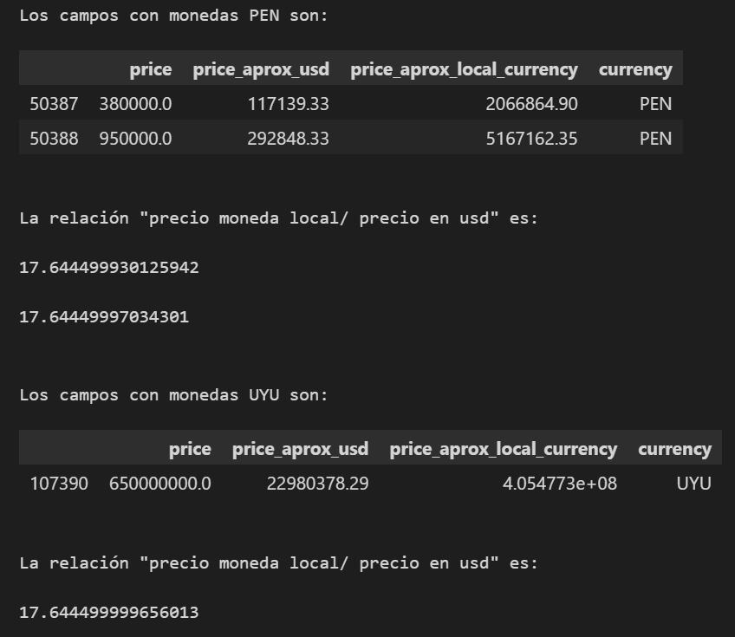
Análisis de Campos: eliminar

Slide 9
Análisis de Campos: eliminar

Slide 10
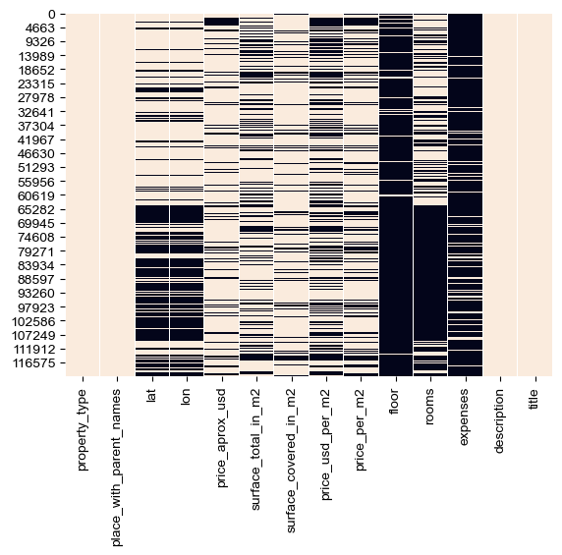
Visualización: Calidad de Campos

Slide 11
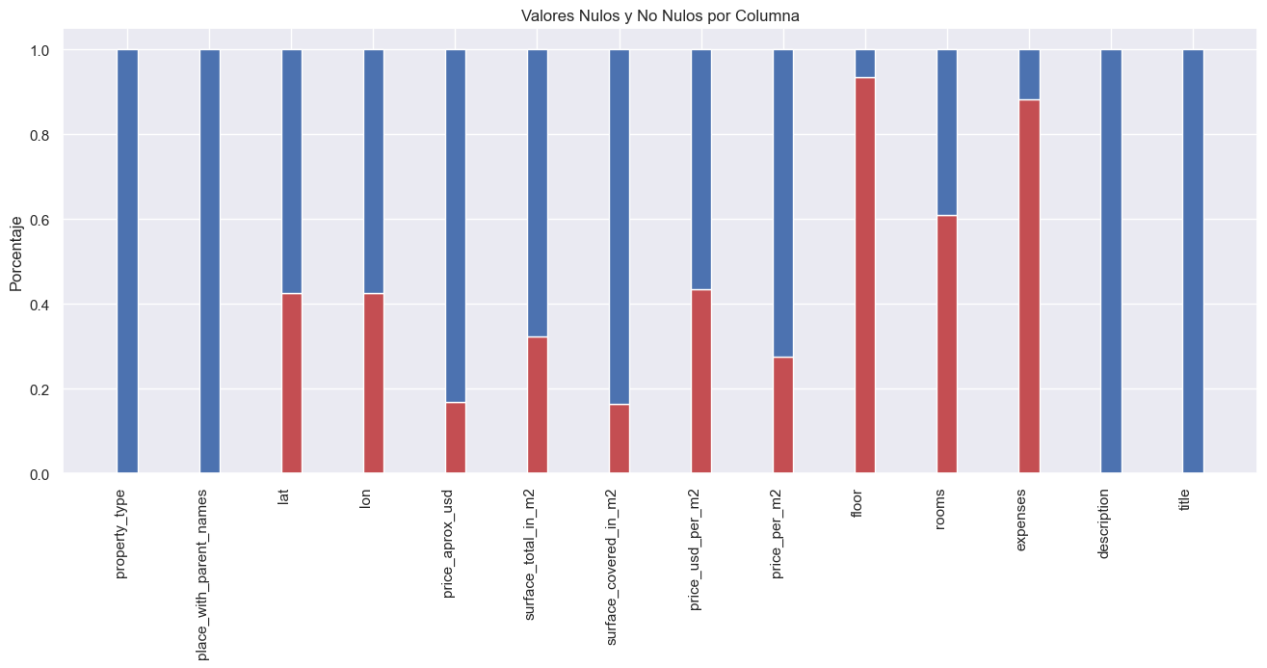
Visualización: Calidad de Campos

Slide 12
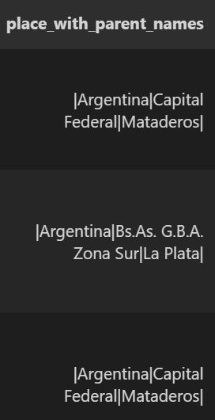
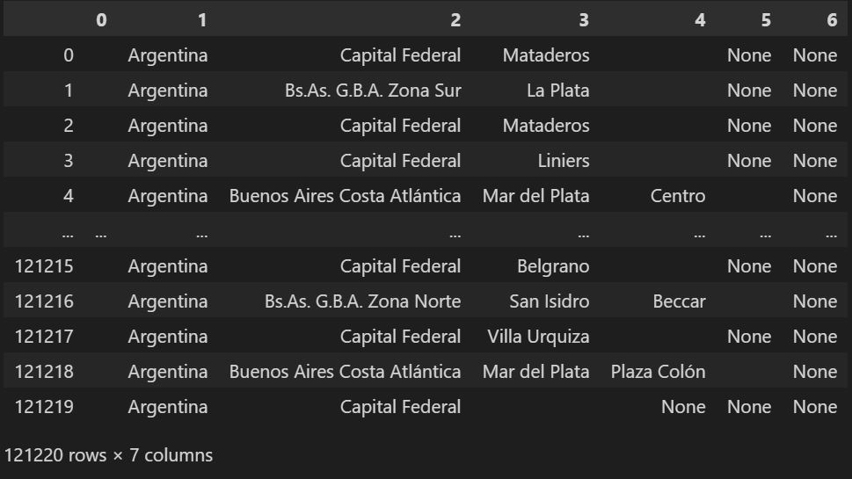
Columnas Geográficas

Slide 13
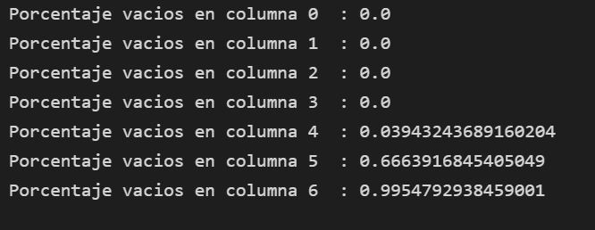
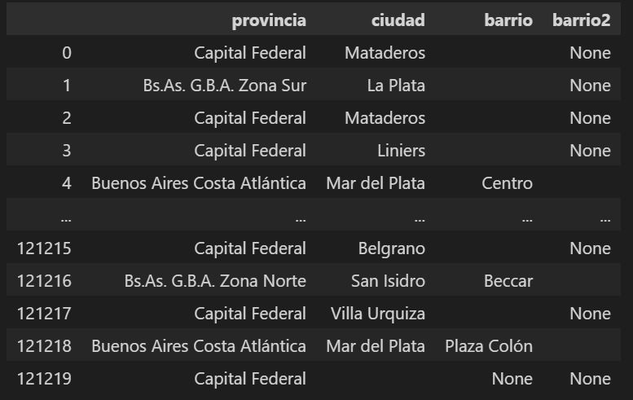
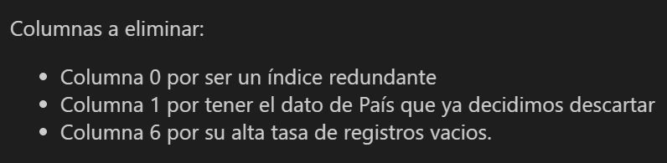
Columnas Geográficas

Slide 14
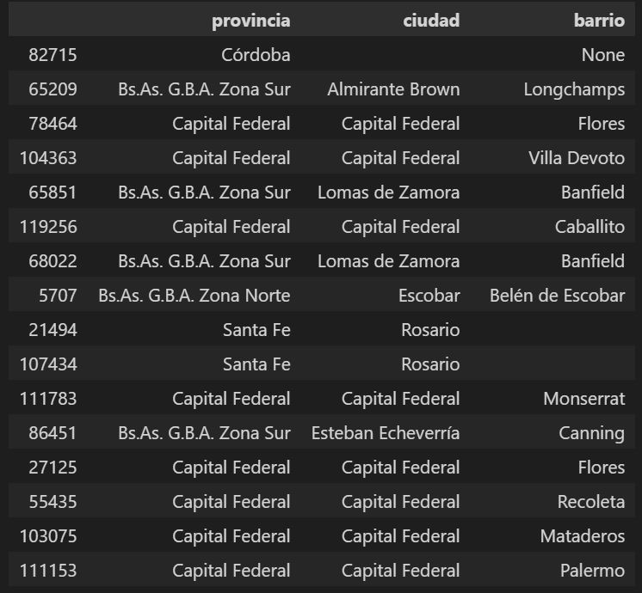
Columnas Geográficas

Slide 15
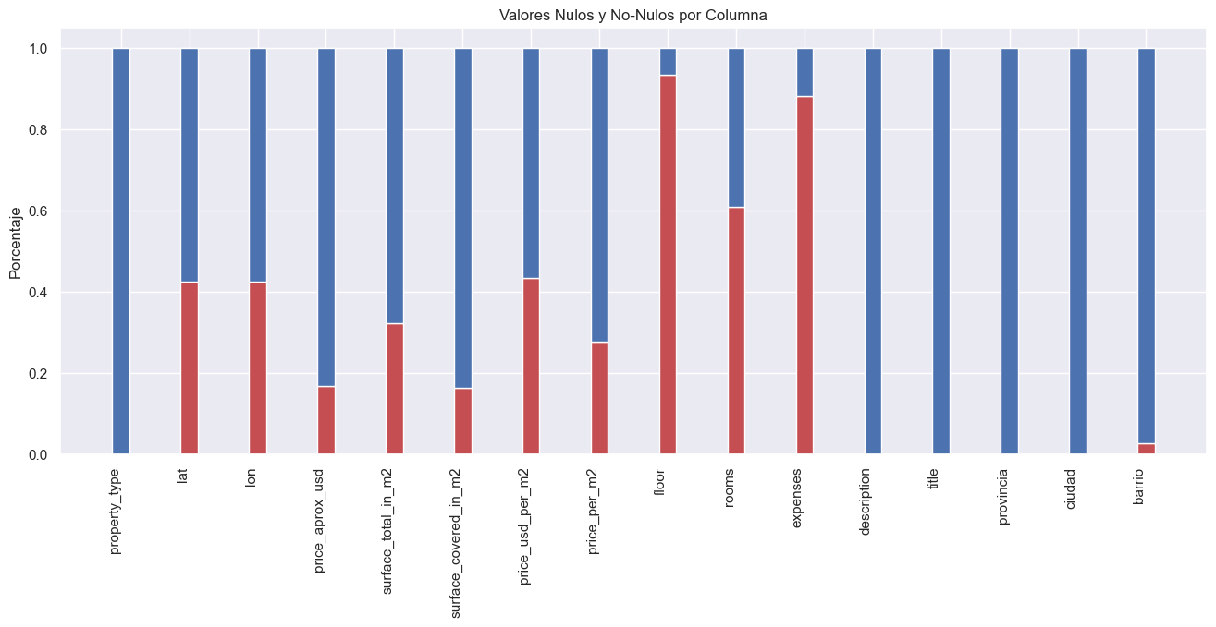
Columnas Geográficas

Slide 16
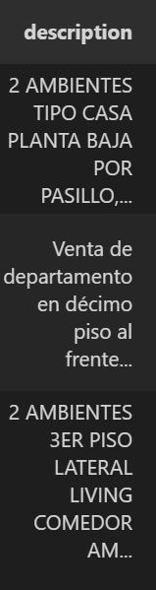
Columna: Description – Extraer Información de un texto

Slide 17
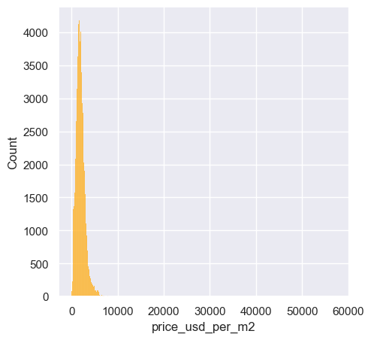
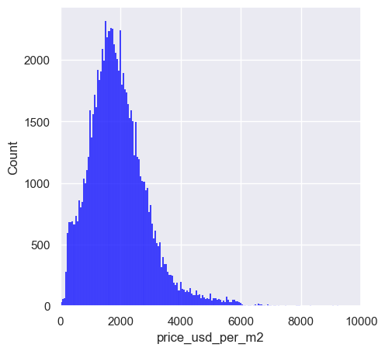
Visualizaciones

Slide 18
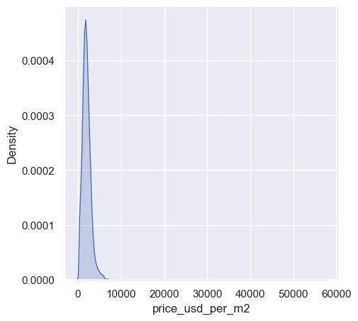
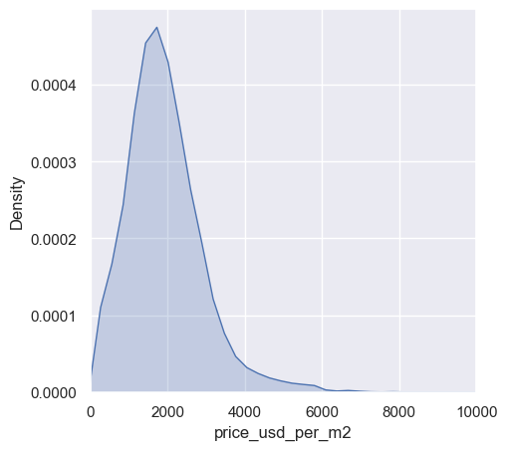
Visualizaciones

Slide 19
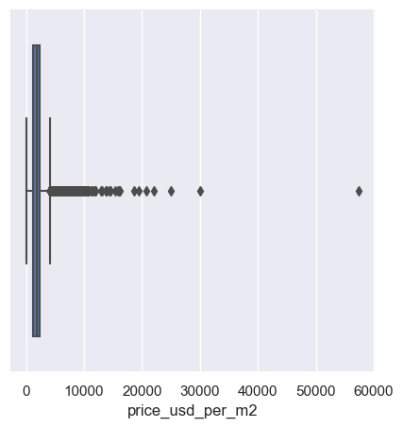
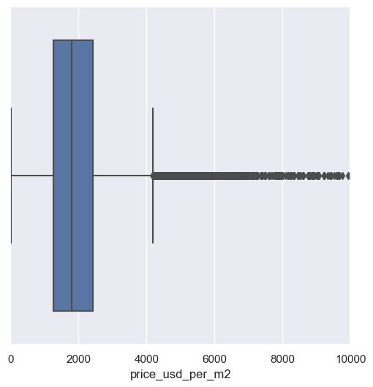
Visualizaciones

Slide 20
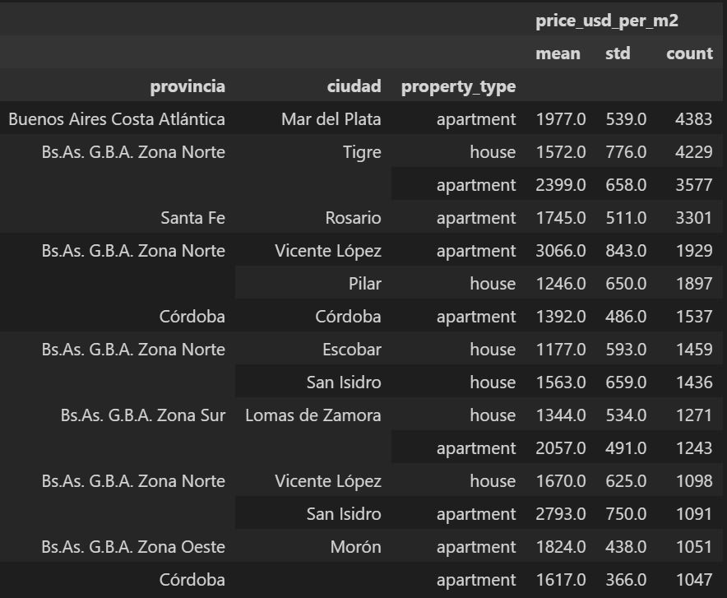
Estadísticas por agrupación Geográfica

Slide 21
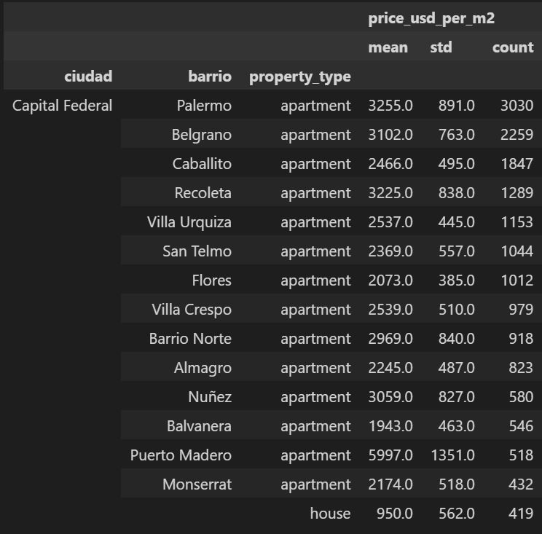
Estadísticas por agrupación Geográfica

Slide 22
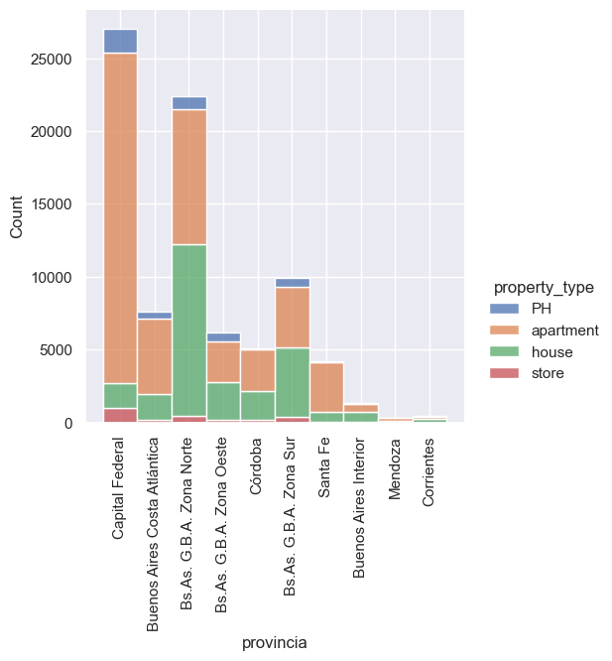
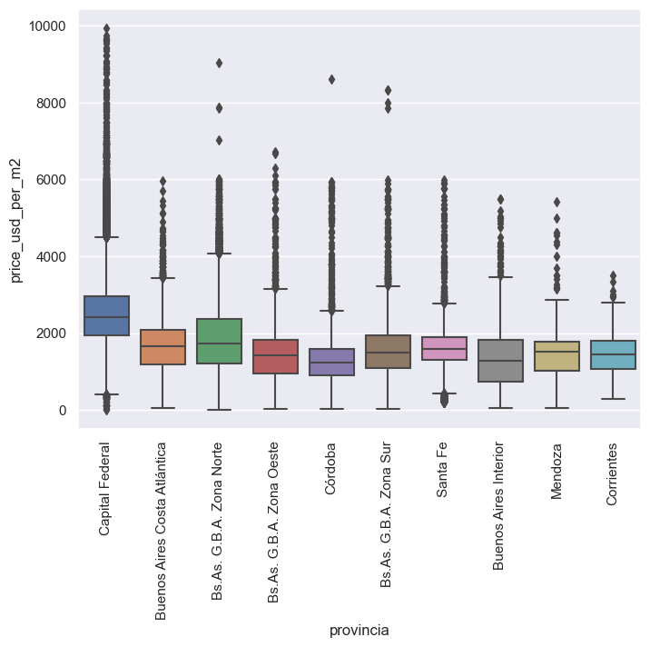
Estadísticas por agrupación Geográfica

Slide 23
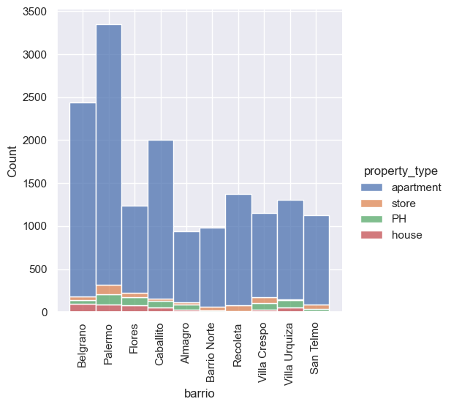
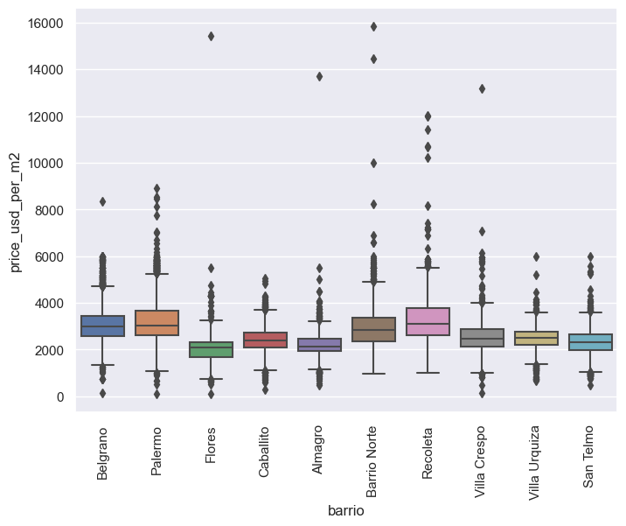
Estadísticas por agrupación Geográfica

Slide 24
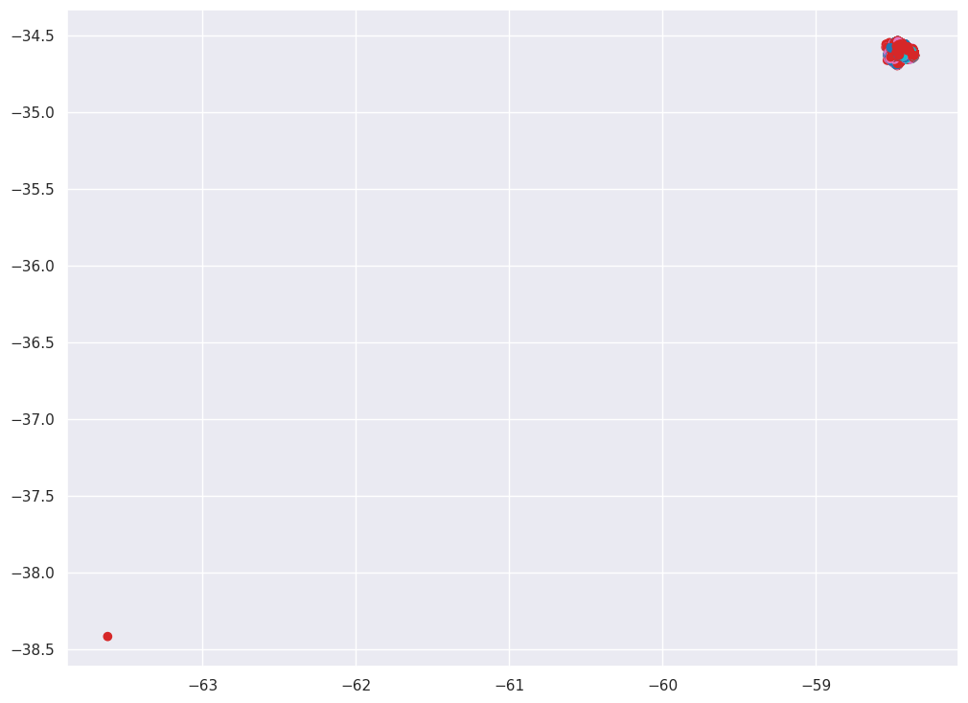
Visualización Geoespacial

Slide 25
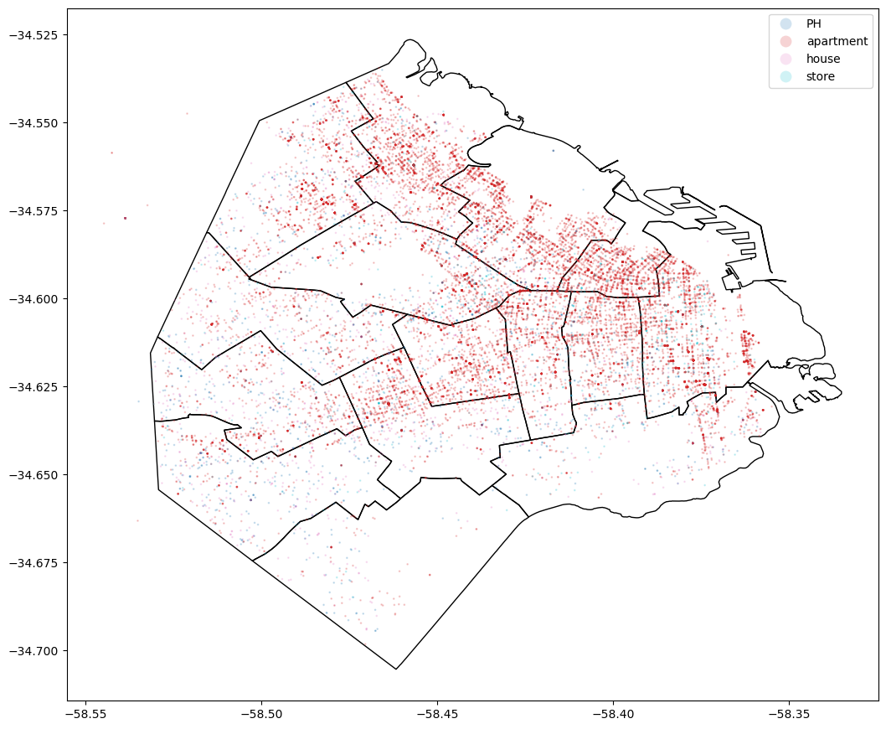
Visualización Geoespacial

Slide 26
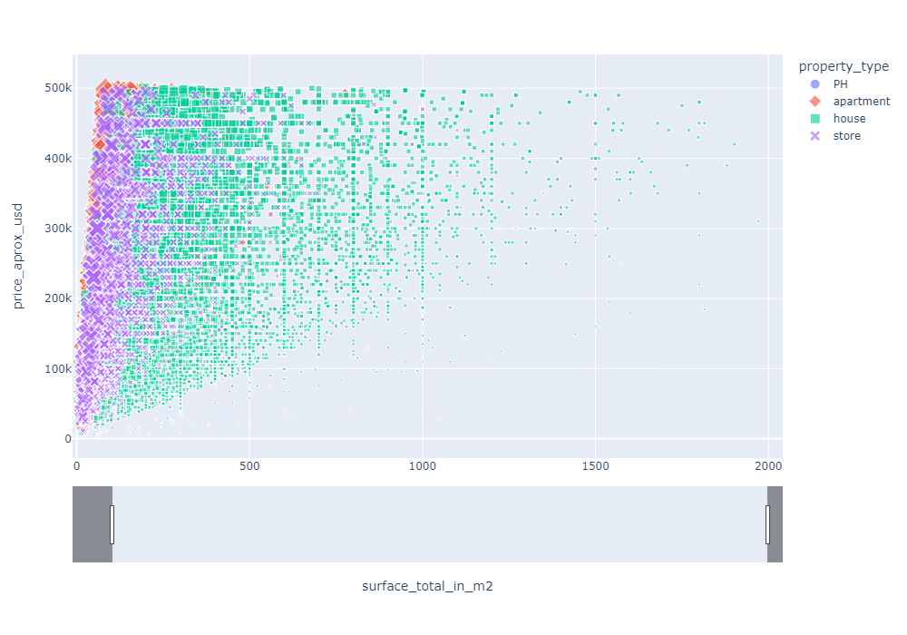
Visualización Scattering: Todo el País

Slide 27
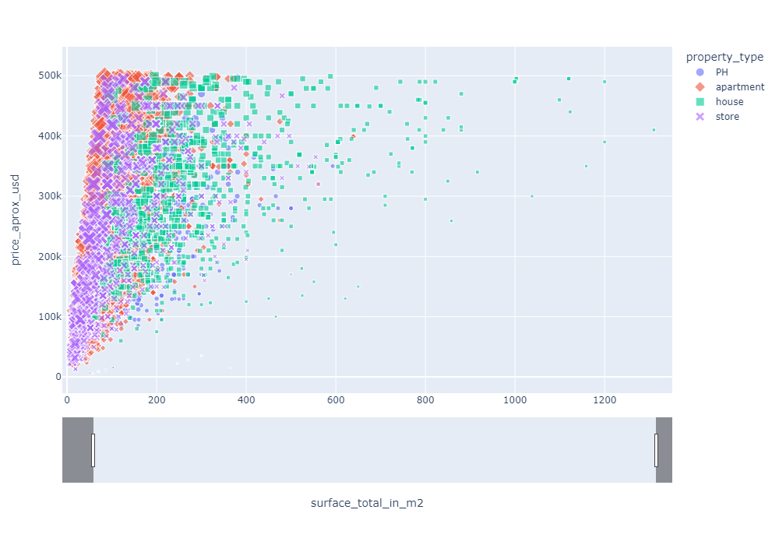
Visualización Scattering: Solo CABA

Slide 28
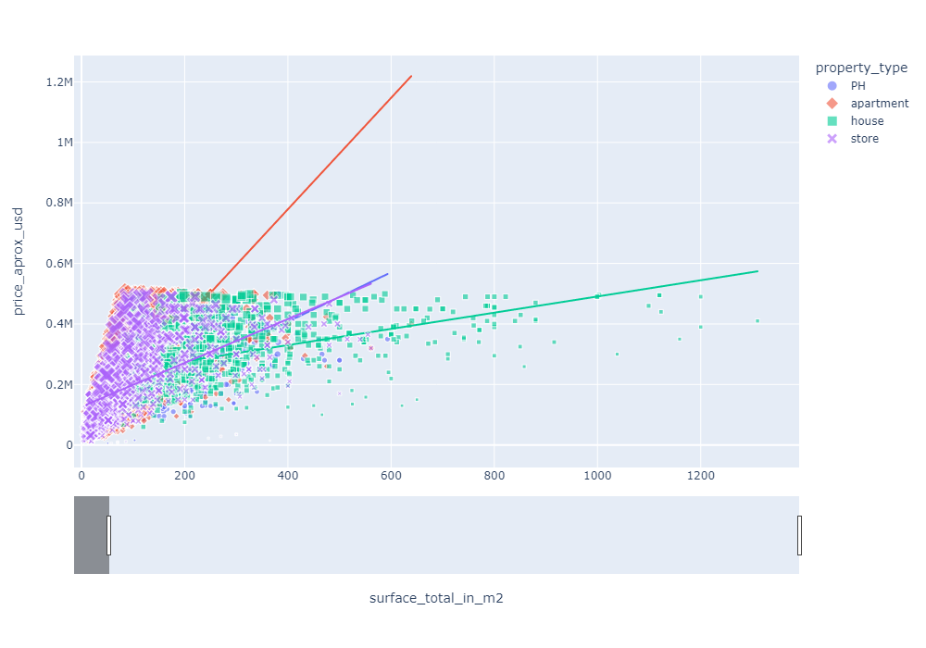
Visualización Scattering: Solo CABA con línea tendencia

Slide 29
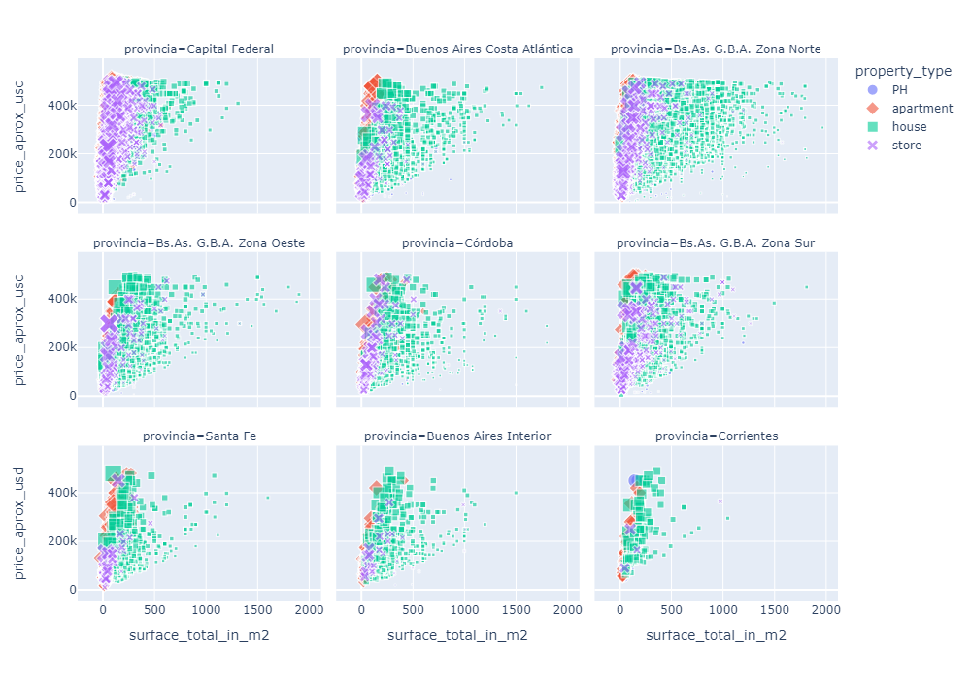
Visualización Scattering: Top Provincias

Slide 30
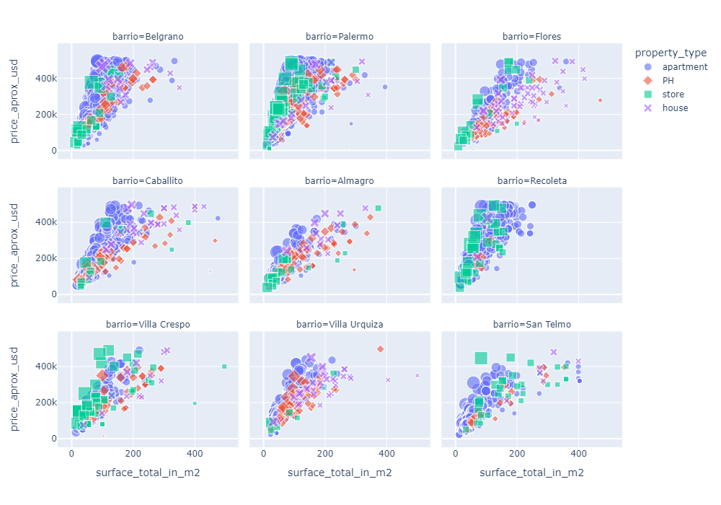
Visualización Scattering: Top Barrios CABA

